Slide 1


P
Plan
DO
D
A
C
Action
Check
PDCA循环介绍培训
培训人：
培训部门：

Slide 2
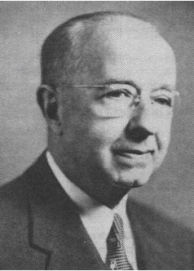
1
分析说明
戴明PDCA循环
PDCA：是最早由休哈特（Shewart，另译做舍瓦特）提出来后续由戴明（Deming）予以发展的，所以又称为“戴明环。

Slide 3
1
分析说明
P、D、C、A四个英文字母所代表的意义如下：
P
（Plan）——计划
包括方针和目标的确定以及活动计划的制定；
D
（DO）——执行
执行就是具体运作，实现计划中的内容；
包括方针和目标的确定以及活动计划的制定；
A
（Action）——行动（或处理）
对总结检查的结果进行处理，成功的经验加以肯定，并予以标准化，便于以后工作时遵循；
对于失败的教训也要总结，以免重现。
对于没有解决的问题，应提给下一个PDCA循环中去解决。
C
( Check）——检查
就是要总结执行计划的结果，分清哪些对了，哪些错了，明确效果，找出问题；
以上四个过程不是运行一次就结束，而是周而复始的进行，一个循环完了，解决一些问题，未解决的问题进入下一个循环，这样阶梯式上升的。在质量管理中，因此有人称其为质量管理的基本方法。

Slide 4
1
分析说明
一个PDCA循环一般都要经历以下4个阶段(图1所示)、8个步骤（图2所示）
找问题
提出
新问题
找原因
找要因
处理
计划
总结经验
订计划
检查
执行
检查
执行
PDCA循环的4个阶段
PDCA循环的8个步骤

Slide 5
2
PDCA循环运用与流程图
Plan
Do
PDCA——P阶段
步骤一 : 分析现状，找出问题
需要的是对现状的把握和发现题目的意识、能力，发现问题是解决问题的第 一步，是分析问题的条件。
尽可能用数据说明，并确定需要改进的主要问题。
Action
Check

Slide 6
2
PDCA循环运用与流程图
Plan
Do
PDCA——P阶段
步骤二 : 分析产生质量问题的各种原因或影响因素
找准问题后分析产生问题的原因至关重要，运用头脑风暴法等多种集思广益的科学方法，把导致问题产生的所有原因统统找出来。
Action
Check

Slide 7
2
PDCA循环运用与流程图
Plan
Do
PDCA——P阶段
步骤三 : 找出影响质量的主要因素
影响质量的因素往往是多方面的，可能涉及人、方法、仪器、设备、材料、环境等。每项大的影响因素中又包含小的因素。应在诸多因素中，找出影响质量的最主要、最直接的因素。
Action
Check
区分主因和次因是最有效解决题目的关键。
主因
次因

Slide 8

2
PDCA循环运用与流程图
PDCA——P阶段
步骤四 : 设定目标，制定对策
目标可以是定性+定量化的，能够用数量来表示的指标要尽可能量化，不能用数量来表示的指标也要明确。目标是用来衡量实验效果的指标，所以设定应该有依据，要通过充分的现状调查和比较来获得。
为什么制定该措施(Why)?
达到什么目标(What)?
在何处执行(Where)?
由谁负责完成(Who)?
什么时间完成(When)?
如何完成(How)?
5W1H
计划的内容如何完成好，需要将方案步骤具体化，逐一制定对策，明确回答出方案中的“5W1H”即:

Slide 9
2
PDCA循环运用与流程图
Plan
Do
PDCA——D执行阶段
即按照预定的计划，在实施的基础上，努力实现预期目标的过程。
步骤五 : 实施对策
Action
按照既定的计划进行实施。执行过程中没有特殊情况不得改变计划，遇有极特殊情况可考虑审慎、及时修改计划。
在这一阶段除了按计划和方案实施外，还必须要对过程进行测量，确保工作能够按计划进度实施。同时建立起数据采集，收集起过程的原始记录和数据等项目文档。
Check

Slide 10
2
PDCA循环运用与流程图
Plan
Do
PDCA——C检查效果阶段
即确认实施方案是否达到了目标。
步骤六 : 效果检查。
Action
根据措施计划的要求，检查、验证实际执行的结果，看是否达到了预期的效果。检查效果要对照措施计划中规定的目标进行，将采取的对策进行确认后，对采集到的数据进行总结分析，把完成情况同目标值进行比较，看是否达到了预定的目标。
如果没有出现预期的结果时，应该确认是否严格按照计划实施对策，如果是，就意味着对策失败，那就要重新进行最佳方案的确定。
Check

Slide 11
2
PDCA循环运用与流程图
Plan
Do
PDCA——A处理阶段
步骤七 : 标准化。
对已被证明的有成效的措施，要进行标准化，制定成工作标准，以便以后的执行和推广。在涉及更改标准、程序、制度时应慎重，必要时还需要进行多次PDCA循环加以验证。
Action
Check
步骤八 : 问题总结。
对于方案效果不显著的或者实施过程中出现的问题，进行总结，为开展新一轮的PDCA循环提供依据。例如:危急值漏报率降低至5%，完成一轮循环后，进行效果检查时发现未达到目标值，总结经验后进人第二轮PDCA循环，按计划重新实施后达到了目标值。

Slide 12

3
PDCA循环的特点
(1)大环套小环，小环保大环，推动大循环
各级部门根据自己的方针目标，都有自己的PDCA循环，层层循环，形成大环套小环，小环里面又套更小的环。大环是小环的母体和依据，小环是大环的分解和保证。各级部门的小环都围绕着总目标朝着同一方向转动。通过循环把各项工作有机地联系起来，彼此协同，互相促进。

Slide 13

3
PDCA循环的特点
1、大环套小环，小环保大环，互相促进，推动大循环
P
D
P
D
A
C
P
D
A
C
A
C
P
D
A
C

Slide 14
3
PDCA循环的特点
( 2 )PDCA循环是爬楼梯上升式的循环，一个循环运转结束，质量就会提高一步，然后再制定下一个循环，再运转、再提高，不断前进，不断提高。
P
D
A
C
P
D
目标水平
A
改
进
C
P
D
现有水平
阶梯式进步
A
C
原有水平

Slide 15
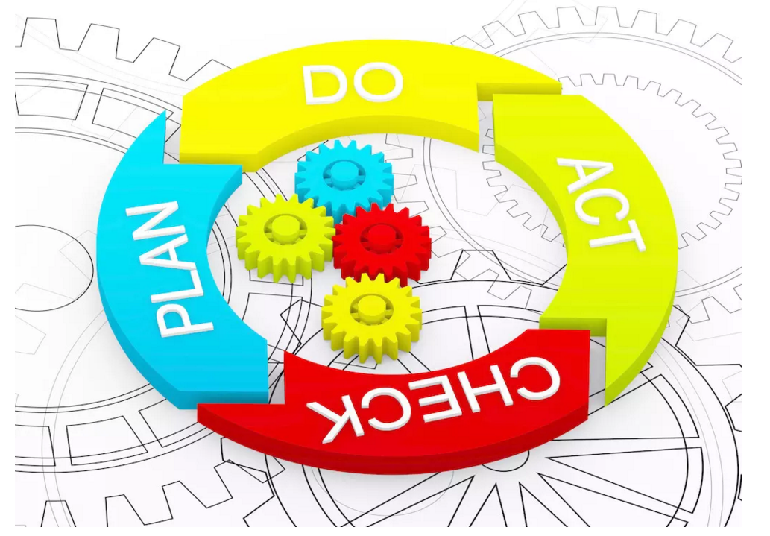
3
PDCA循环的特点
( 3 ) PDCA循环的特点
PDCA循环是综合性循环，
4个阶段是相对的，它们之间不是截然分开的.

Slide 16

3
PDCA循环的特点
( 3 ) PDCA循环的特点
推动PDCA循环的关键是“处理”阶段
“处理”
阶段
因为处理阶段就是解决存在问题，总结经验和吸取教训的阶段。该阶段的重点又在于修订标准，包括技术标准和管理制度。没有标准化和制度化，就不可能使PDCA循环转动向前。

Slide 17
谢谢观看
THANK YOU FOR YOUR ATTENTION!

